Slide 1

개요
OSI 7계층 & TCP/IP
금오공과대학교
수리빅데이터학과
신승혁
D509
054-478-7810
010-4156-0094
shinbaad@kumoh.ac.kr

Slide 2
Contents
about OSI 7 Layer
about TCP/IP
Simulations of the Packet flow
Terms
Realized Examples

Slide 3
Protocol 이란?
외교상의 의정서
1965년 톰 마릴이 컴퓨터와 컴퓨터 간 메시지를 전달하는 과정을 프로토콜이라고 지칭함.
Protocol의 3요소
  syntax
    데이터 형식이나 신호로 부호화하는 방법 등 정의
  semantic
    오류제어 동기제어 등 각종 제어절차 정의
  timing
    양단 (end-to-end)간 통신 속도나 순서를 정의

Slide 4
OSI 7 계층의 역사
컴퓨터 네트워크의 고속성장으로 네트워크 복잡도의 문제 발생
ISO 에서는 이러한 문제를 인식하고 1984년 OSI 모델을 제안
OSI 는 Open Systems Interconection의 약어로 전체 7계층으로 구성됨.
각 계층간의 복잡도를 줄이고 보다 간단하게 표준화 하도록 설계됨.

Slide 5
OSI 7계층을 외우는 방법
“Please Do Not Throw
Sausage Pizza Away”
(A)pplication
(A)way
용
(P)resentation
(P)izza
표
(S)ession
(S)ausage
세
(T)ransport
(T)hrow
전
(N)etwork
(N)ot
네
(D)ata Link
(D)o
데
(P)hysical
(P)lease
물

Slide 6
OSI 7 계층
Physical Layer
  물리적 매체와 인터페이스 정의
  bit 를 어떻게 표현할지 결정
  전송률과 bit 동기화 제어
  PDU : bits
  대표장치
    hubs, cables, connectors, etc...

Slide 7
OSI 7 계층
Data Link Layer
  PDU : frames
  링크의 상태를 유지하고 상위계층에 연결상태를 제공한다.
  physical address (물리주소:예 mac address) 를 기반으로 한다.
  Frame 레벨의 흐름제어와 오류검출/보정
  대표장치
    switches, bridges, NIC’s

Slide 8
OSI 7 계층
Network Layer
  PDU : Packet
  양 종단간 packet 전송
  논리적인 경로 확보
  라우팅프로토콜을 이용하여 경로 결정
  대표장치
    routers, firewalls

Slide 9
OSI 7 계층
Transport Layer
  PDU: Segment
  순열번호를 이용하여 세그먼트 재조립.
  Connectionless 혹은 Connection oriented 연결 제공
  예
    TCP (telnet, http)

Slide 10
7 Layers of the OSI Model
Session Layer
  PDU: Data
  양단의 응용간 연결확립,유지, 세션해제
  예
    RPC, X-Windows, LDAP, NFS

Slide 11
7 Layers of the OSI Model
Presentation Layer
  데이터 형식화
  데이터 변환
  데이터 암호화
  데이터 압축

Slide 12
7 Layers of the OSI Model
Application Layer
  양단의 응용간 통신서비스를 제공
  예
    HTTP, FTP, SMTP

Slide 13
Connection vs Session
Connection
  논리적인 경로
  ex)
    http://www.auction.co.kr/
Session
  의미론적인 경로
  ex)
    http://www.auction.co.kr/
    after login

Slide 14
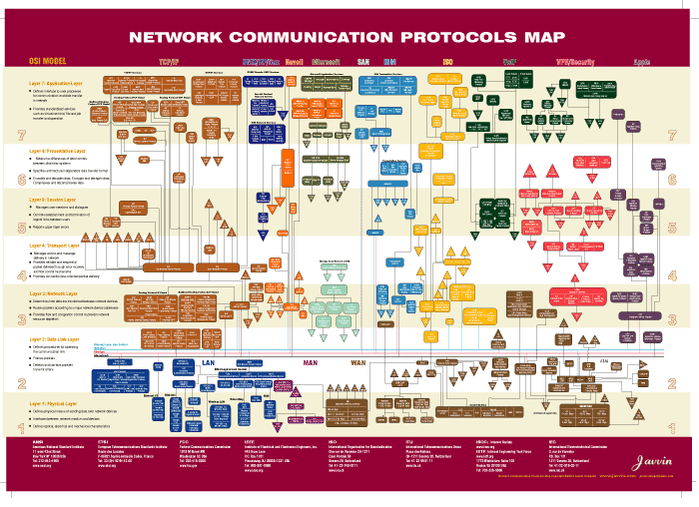
Protocol Map

Slide 15
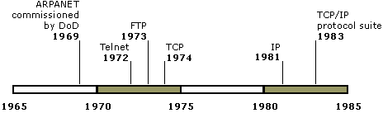
TCP/IP의 역사
1969년 이후 ARPA (Advanced Research Projects Agency)에서 프로젝트로 진행
  ARPANET
1982년 부터 군사용 통신망으로 사용
  TCP/IP
BSD UNIX, since 1985

Slide 16
TCP/IP 특징
개방형 프로토콜
제작자 독립적
하드웨어 독립적
상위 프로토콜을 구성하기 위한 표준

Slide 17
TCP/IP vs. OSI 7 Layer
Application
Application
Presentation
Session
Transport
Transport
Internet
Network
Network
Interface
Data Link
Physical

Slide 18
TCP/IP Layering
ftp
http
SMTP
traceroute
DNS
TFTP
SNMP
Application
TCP
TCP
UDP
IP
ICMP
IP
IGMP
ARP
RARP
Ethernet
Driver
Data Link

Slide 19
TCP/IP Encapsulation
user data
Application
TCP hdr
user data
TCP
TCP Segment
IP hdr
TCP hdr
user data
IP
IP Datagram
eth hdr
IP hdr
TCP hdr
user data
fcs
Ethernet
Driver
14
20
20
4
Ethernet Frame
46 ~ 1500

Slide 20
Ethernet Frame
Link Layer
8
6
6
4
4
preamble
dst
src
type
payload
fcs
preamble : 0xAAAA.....AB
dst, src : MAC address
type
  0x0800 : IP Datagram
  0x0806 : ARP
  0x8035 : RARP

Slide 21
ARP / RARP
RFC 826
Address Resolution Protocol
Reverse ARP
32-bit Internet address
ARP
RARP
48-bit Ethernet address

Slide 22
ARP / RARP
ARP
ethernet
driver


ethernet
driver
ethernet
driver
ARP
ARP
 Broadcasting ARP request
 response ARP

Slide 23
IP
Internet Protocol, 인터넷 프로토콜
RFC 791
컴퓨터간 통신
비 신뢰성
Connectionless
라우팅

Slide 24
IP Header
0
15
16
31
ver
len
TOS
total length
identification
flags
fragment offset
TTL
protocol
header checksum
src ip addr
dst ip addr
options
ver : 4 (IPv4)
len : header length
  4bit, max 60 B (15*4)
  1bit means that 4B
TOS : used to QOS currently
protocol
  1: ICMP
  6 : TCP
  17 : UDP

Slide 25
IP Address
32 bit
7
24
A
0
net id
host id
14
16
B
1
0
net id
host id
21
8
C
1
1
0
net id
host id
28
D
1
1
1
0
multicast id

Slide 26
Subnetting
보다 작은 부분네트워크로 나눔.
이유
  A, B 클래스와 같은 거대 네트워크에서 브로드캐스팅시 부하 문제 발생
장점
  네트워크 트래픽 감소
  간단해지는 관리
  보다 작은 브로드캐스팅 네트워크

Slide 27


Subnetting
14
8
8
B
1
0
net id
subnet id
host id

Slide 28
Subnetting Howto
192.168.0.X / 255.255.255.192 -> 192.168.0.X/26
192.168.0.0 & 255.255.255.192 -> subnet
1100 0000 . 1010 1000 . 0000 0000 . 0000 0000
1111 1111 . 1111 1111 . 1111 1111 . 1100 0000
Network
Broadcast Address
192.168.0.0/26
1100 0000 . 1010 1000 . 0000 0000 . 0000 0000
192.168.0.63
192.168.0.64/26
1100 0000 . 1010 1000 . 0000 0000 . 0100 0000
192.168.0.127
192.168.0.128/26
1100 0000 . 1010 1000 . 0000 0000 . 1000 0000
192.168.0.191
192.168.0.192/26
1100 0000 . 1010 1000 . 0000 0000 . 1100 0000
192.168.0.255

Slide 29
Supernetting
Concatenated C class
192.168.0.X / 255.255.252.0 -> 192.168.0.X/22
192.168.0.0 & 255.255.252.0 -> supernet
1100 0000 . 1010 1000 . 0000 0000 . 0000 0000
1111 1111 . 1111 1111 . 1111 1100 . 0000 0000
Network
192.168.0.0/22
1100 0000 . 1010 1000 . 0000 0000 . 0000 0000
192.168.1.0/22
1100 0000 . 1010 1000 . 0000 0001 . 0000 0000
192.168.2.0/22
1100 0000 . 1010 1000 . 0000 0010 . 0000 0000
192.168.3.0/22
1100 0000 . 1010 1000 . 0000 0011 . 0000 0000

Slide 30
ICMP
Internet Control Message Protocol
RFC 792
Used to report problems, Errors
20 B
IP hdr
ICMP Hdr
ICMP Data
Type
Code
Checksum
1 B
1 B
2 B
Echo Request (type=8, code=0)
Echo Reply(type=0, code=0)
Destination Unreachable(type=3, code=0)
Time Exceeded(type=11, code=0) : Time-to-Live =0

Slide 31
TCP
Transmission Control Protocol
RFC 793
Communication between applications
Full-duplex
Reliable
Connection-Oriented

Slide 32
TCP Header
0
15
16
31
src port
dst port
seq number
ack number
hdr len
reserved
window size
options
port : 16 bit , 0~65535

Slide 33
TCP Connection Handling
Host
Host
Host
Host
Send SYN seq=x
Send FIN seq=x
Receive SYN segment
Send SYN seq=y,
ACK x+1
Receive FIN segment
Send ACK x+1
Receive ACK segment
Receive SYN
+ACK segment
Send FIN seq=y,
ACK x+1
Receive FIN
+ ACK segment
Send ACK y+1
Send ACK y+1
Receive ACK segment
Receive ACK segment
Establishing a TCP Connection
Closing a TCP Connection

Slide 34
UDP
User Datagram Protocol
RFC 768
Communication between applications
Unreliable
Connectionless

Slide 35
UDP Header
User Datagram Protocol
0
15
16
31
src port
dst port
UDP length
UDP checksum

Slide 36
Simulation of the Packet flow
Assume that http request
request http://www.kumoh.ac.kr/
Web Browser
Web Server

❑
http
http
TCP
TCP

IP
ARP
ARP
IP
●
❍
□
Ethernet Driver
❐
Ethernet Driver
■

Slide 37
Terms
Gateway
  Different Protocol Network
Router
  Same Protocol Network
Hub
  Same Network
Switch
Repeater
Bridge
  Connect 2 segment

Slide 38
Reference
TCP/IP Illustrated Vol 1.
  Addison Wesley
Unix Network Programming
  Richard Stevens

Slide 39
Q&A

